Slide 1


Slide 2


Slide 3
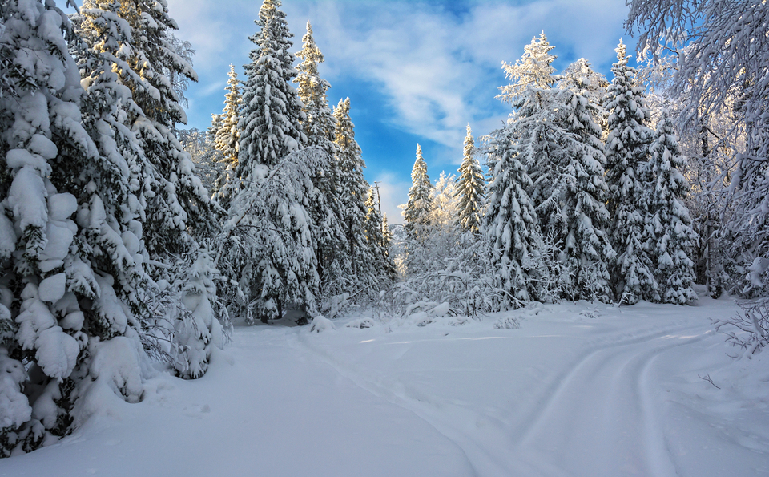



ПРАВИЛА ПОВЕДЕНИЯ В ЛЕСУ

Slide 4
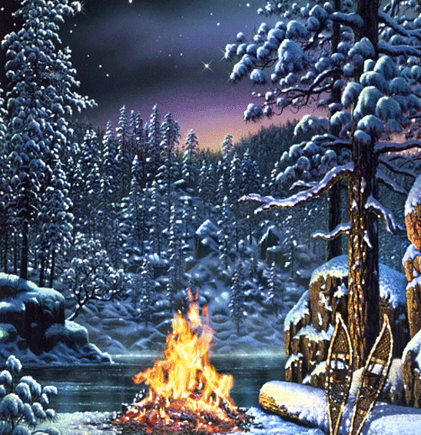



Slide 5
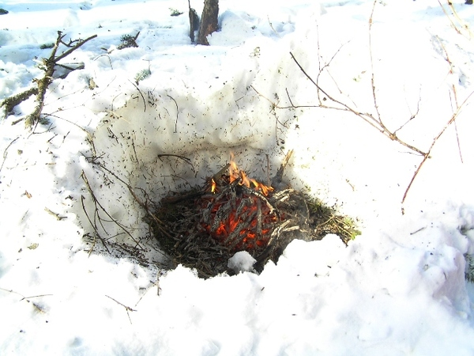


Slide 6
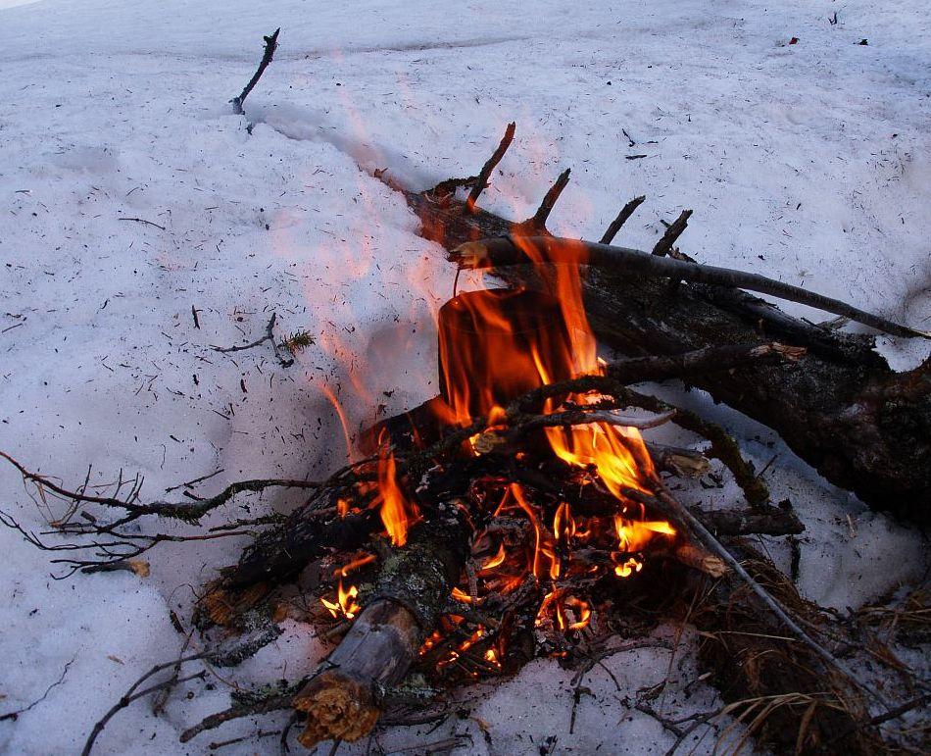

Slide 7
